Slide 1


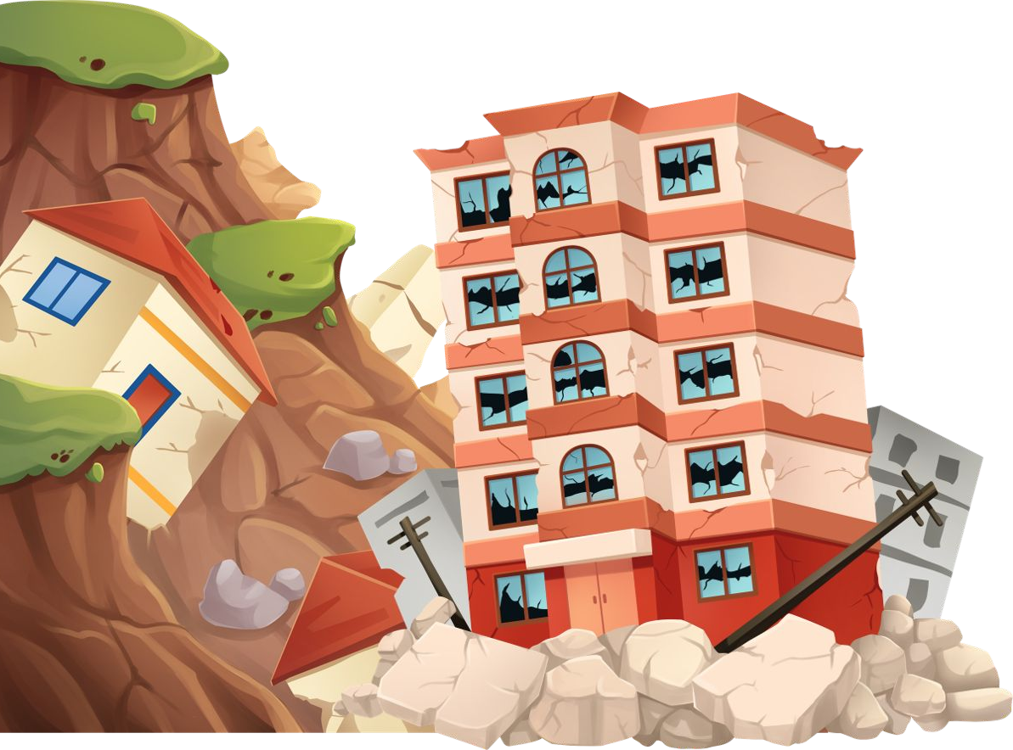
PELATIHAN KESIAPSIAGAAN BENCANA BAGI PENDIDIK DAN TENAGA KEPENDIDIKAN
PENGANTAR KEBENCANAAN

Slide 2


KESEPAKATAN BERSAMA
Hadir seutuhnya
Menghargai waktu bersama
Gangguan teknis adalah hal wajar

Slide 3

MODUL
PENGANTAR KEBENCANAAN
Submateri :
Mengenali Definisi Bencana, Ancaman, Kerentanan, dan Kapasitas
Mengenali Jenis dan Karakter Bencana di Indonesia
Mengenali Dampak Bencana pada Satuan Pendidikan

Slide 4

SUB MATERI 1: Mengenali Definisi Bencana, Ancaman, Kerentanan, Dan Kapasitas
Tujuan Pembelajaran
Menjelaskan definisi bencana berdasarkan Undang-Undang Nomor 24 Tahun 2007.
Menjelaskan pengertian ancaman (hazard), kerentanan (vulnerability), dan kapasitas (capacity) serta contohnya.
Menganalisis hubungan antara ketiga komponen tersebut dalam menentukan tingkat risiko bencana.

Slide 5

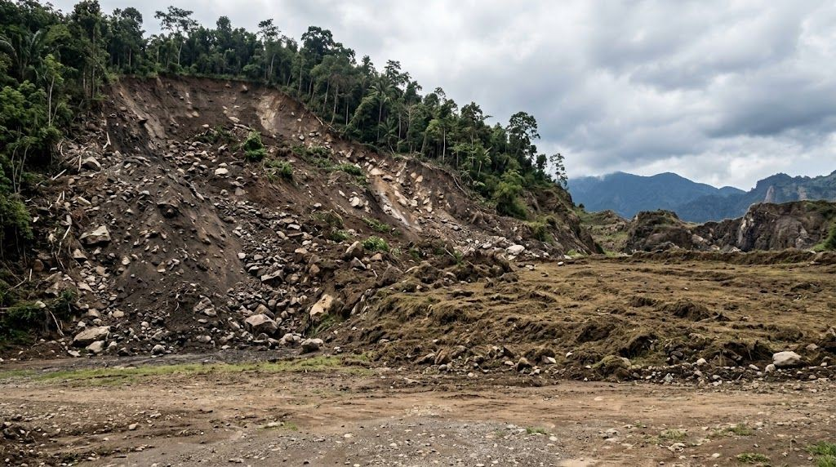
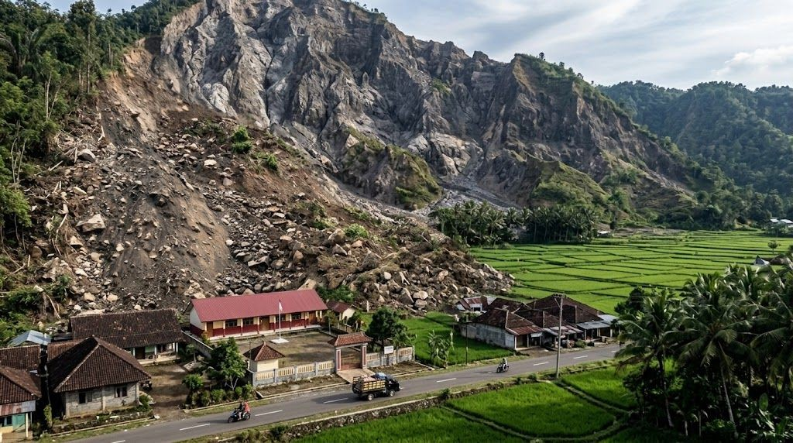
Perhatikan 2 gambar di bawah ini:
Gambar kiri dan kanan menjelaskan tentang apa?
Apa yang membedakan gambar kiri dan kanan?

Slide 6



Definisi Bencana
Definisi Menurut Undang-Undang (UU No. 24 Tahun 2007)
"Peristiwa atau rangkaian peristiwa yang mengancam dan mengganggu kehidupan serta penghidupan masyarakat yang disebabkan, baik oleh fiaktor alam dan/atau fiaktor nonalam maupun fiaktor manusia sehingga mengakibatkan timbulnya korban jiwa manusia, kerusakan lingkungan, kerugian harta benda, dan dampak psikologis."
3 Faktor Penyebab utama Faktor Alam, Faktor Nonalam, dan Faktor Manusia.
4 Dampak Utama Bencana
Korban jiwa, Kerusakan lingkungan, Kerugian harta benda, & Dampak psikologis.

Slide 7

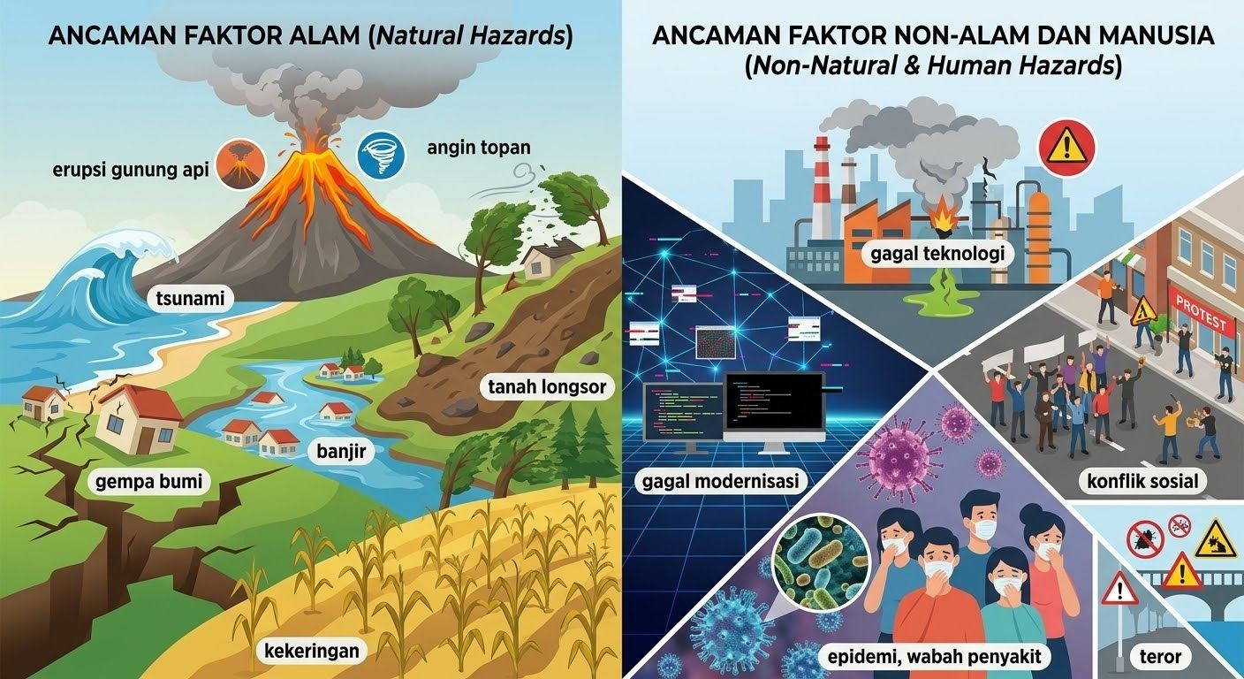
Ancaman (Hazard)
Peraturan Kepala BNPB Nomor 2 Tahun 2012
Ancaman adalah suatu kondisi wilayah yang memiliki potensi untuk menimbulkan bencana
"Ancaman bencana apa saja yang mungkin mengintai lingkungan satuan pendidikan kita?"

Slide 8

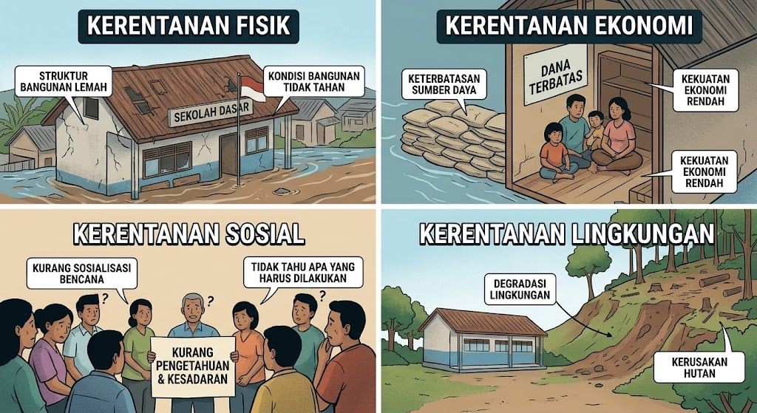
Kerentanan (Vulnerability)
Peraturan Kepala BNPB Nomor 2 Tahun 2012
Kerentanan merupakan keadaan atau sifiat/perilaku manusia atau masyarakat yang menyebabkan ketidakmampuan menghadapi bahaya atau ancaman
"Seberapa siap bangunan dan warga satuan kita jika bencana terjadi hari ini?"

Slide 9
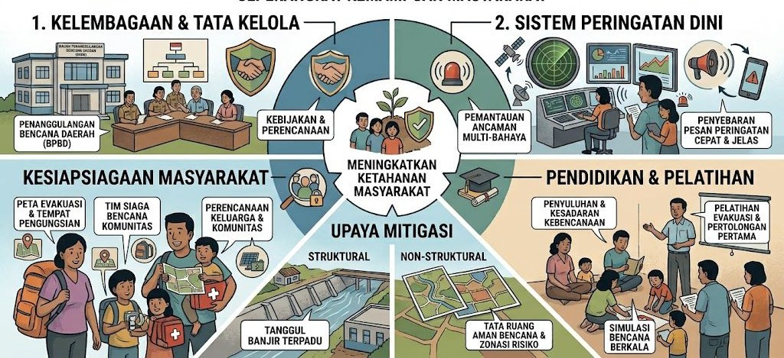
Kapasitas (Capacity)
Peraturan Kepala BNPB Nomor 2 Tahun 2012
Kapasitas merupakan seperangkat kemampuan yang memungkinkan masyarakat untuk meningkatkan daya tahan terhadap efiek bahaya yang mengancam/merusak, dan meningkatkan ketahanan serta kemampuan masyarakat untuk mengatasi dampak dari kejadian yang membahayakan.
"Kemampuan apa saja yang sudah dimiliki satuan kita untuk menghadapi bencana?"

Slide 10
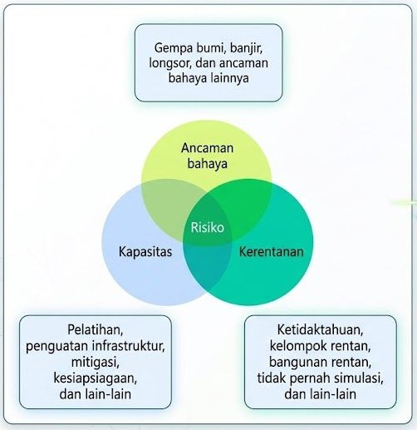
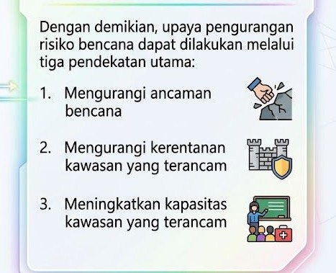
Hubungan Ancaman, Kerentanan, dan Kapasitas dalam Risiko Bencana
"Bagaimana 3 pendekatan ini dapat kita terapkan agar lingkungan satuan pendidikan lebih aman dari bencana?"

Slide 11
Studi Kasus
Sebuah satuan pendidikan berada di wilayah yang berpotensi mengalami banjir saat musim hujan. Satuan pendidikan memiliki 300 peserta didik tetapi belum memiliki jalur evakuasi yang jelas. Sebagian ruang kelas berada di lantai dasar, dokumen penting disimpan di tempat yang mudah terkena air, dan belum semua pendidik dan tenaga kependidikan mengetahui prosedur evakuasi. Satuan pendidikan pernah melakukan simulasi, tetapi belum dilaksanakan secara rutin.

Slide 12
SUB MATERI 2: Mengenali Jenis dan Karakter Bencana Di Indonesia
Tujuan Pembelajaran
Mengklasifikasikan jenis-jenis bencana berdasarkan Undang-Undang Nomor 24 Tahun 2007.
Menjelaskan karakteristik masing-masing jenis bencana yang sering terjadi di Indonesia.
Mengidentifikasi sebaran dan frekuensi bencana di berbagai wilayah Indonesia.

Slide 13
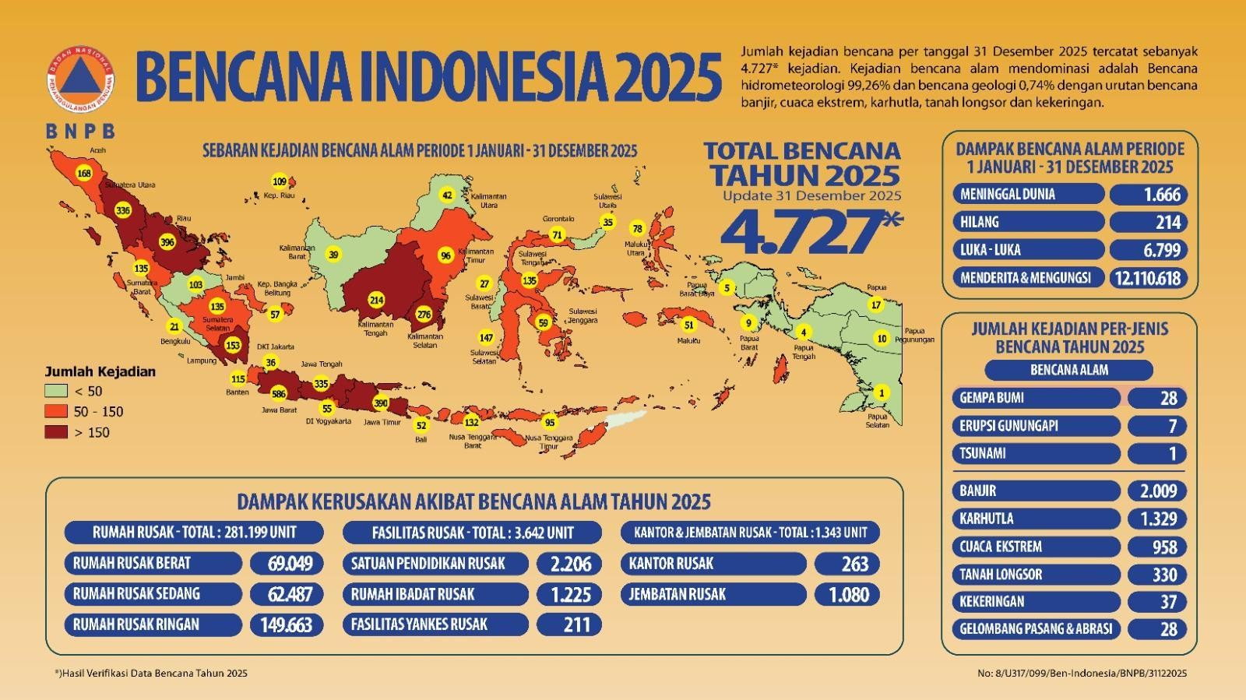
Bencana Indonesia Tahun 2025
https://www.bnpb.go.id/infografis/infografis-bencana-tahun-2025

Slide 14


Bencana apa saja yang pernah terjadi di daerah tempat Anda tinggal atau bekerja? Apa yang Anda ketahui tentang bencana tersebut?

Slide 15
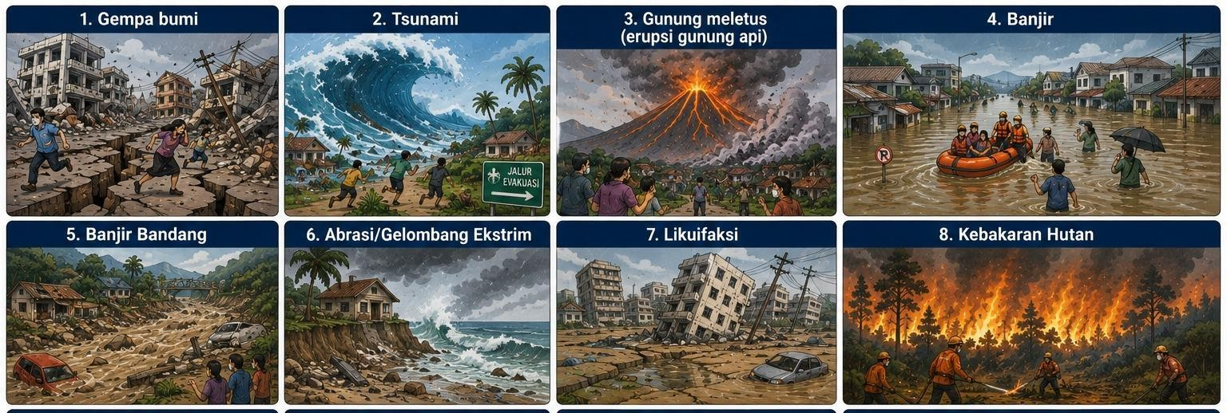
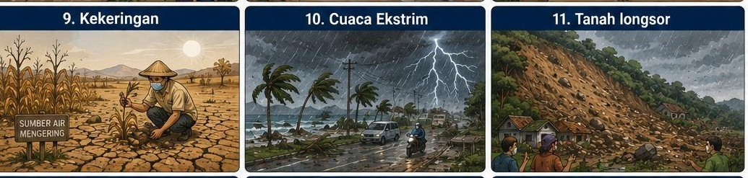
Klasifikasi Bencana Berdasarkan UU No. 24 Tahun 2007
1. Bencana Alam

Slide 16
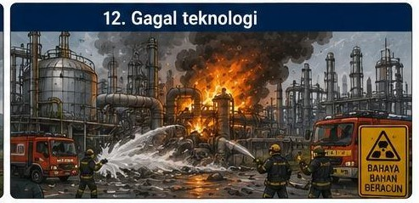
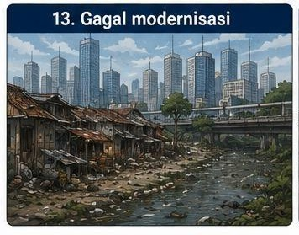
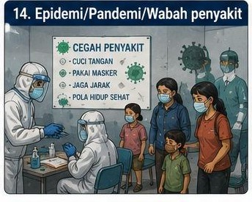
Klasifikasi Bencana Berdasarkan UU No. 24 Tahun 2007
2. Bencana Nonalam

Slide 17
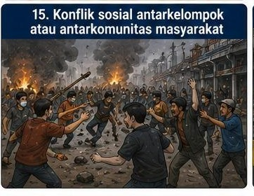
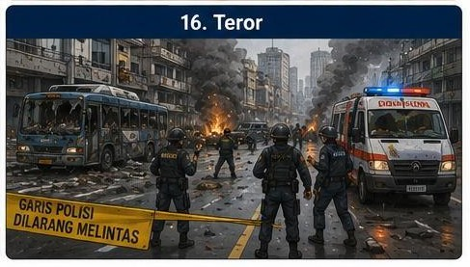
Klasifikasi Bencana Berdasarkan UU No. 24 Tahun 2007
3. Bencana Sosial

Slide 18
Aktivitas Diskusi Kelompok: “Kenali, Analisis, dan Tentukan!” 15 menit

Slide 19
SUB MATERI 3: Mengenali Dampak Bencana Pada Satuan Pendidikan
Tujuan Pembelajaran
Mengidentifikasi berbagai dampak bencana terhadap satuan pendidikan.
Menjelaskan dampak bencana terhadap keselamatan warga satuan pendidikan, sarana prasarana, dan proses pembelajaran.
Menganalisis dampak psikososial bencana terhadap peserta didik dan tenaga pendidik

Slide 20
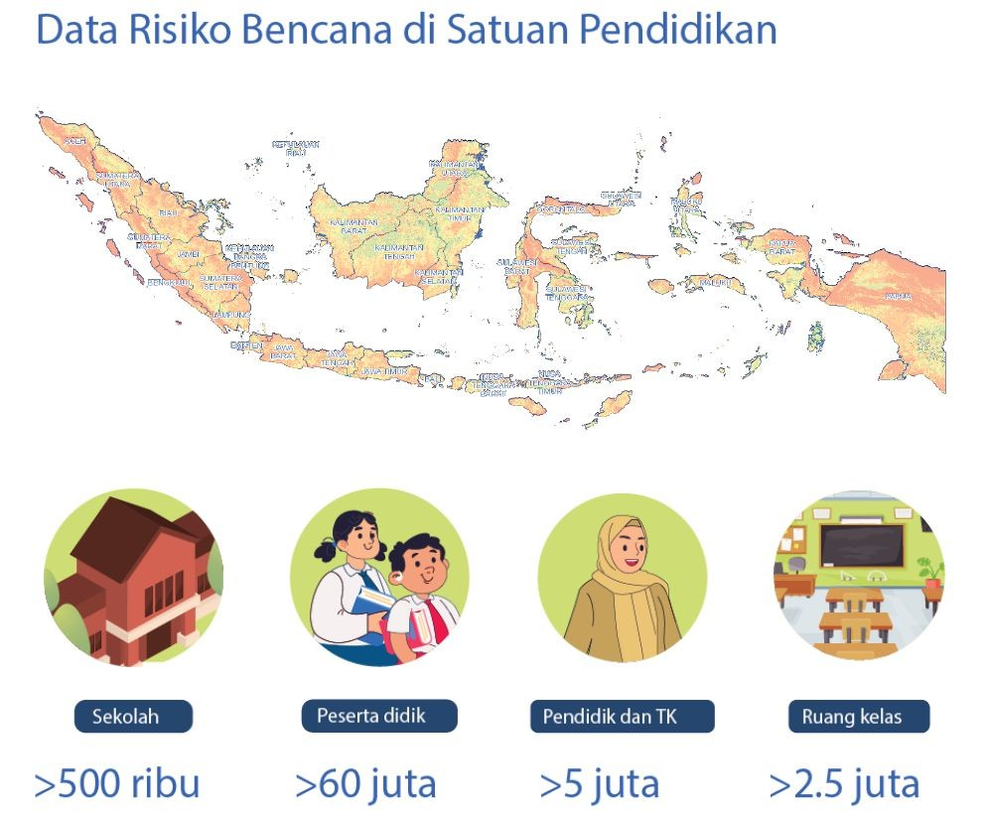
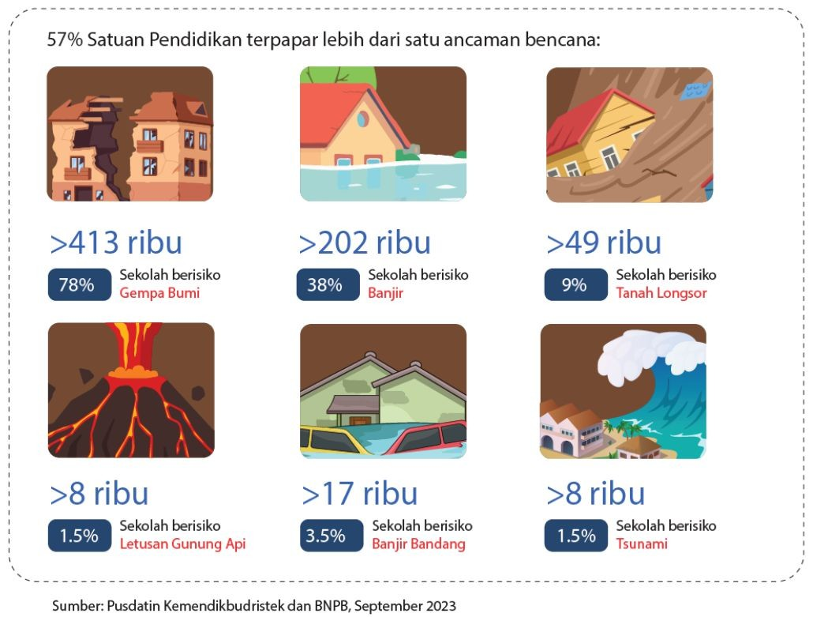
Sumber gambar: Panduan Implementasi Pendidikan Kebencanaan untuk Satuan Pendidikan – Puskurjar 2026

Slide 21
Menurut Anda, apa saja yang akan terdampak jika terjadi bencana di lingkungan satuan pendidikan?

Slide 22
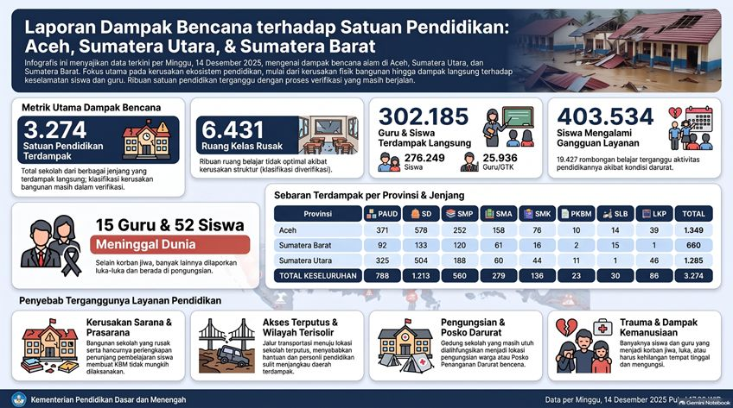
Dampak Bencana terhadap Satuan Pendidikan

Slide 23
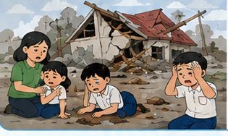
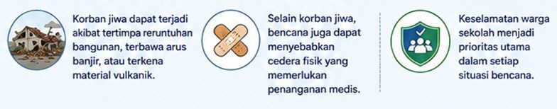
Dampak Bencana terhadap Satuan Pendidikan
1. Dampak terhadap Keselamatan Fisik Warga satuan pendidikan

Slide 24
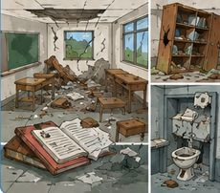
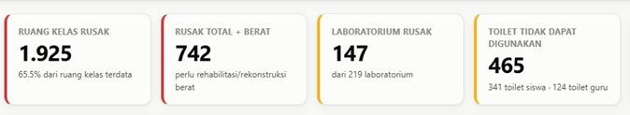
Dampak Bencana terhadap Satuan Pendidikan
2. Dampak terhadap Sarana dan Prasarana Pendidikan
Rincian Kerusakan Sarana dan Prasarana Diakibatkan oleh Gempa Bumi di Flores, NTT

Slide 25
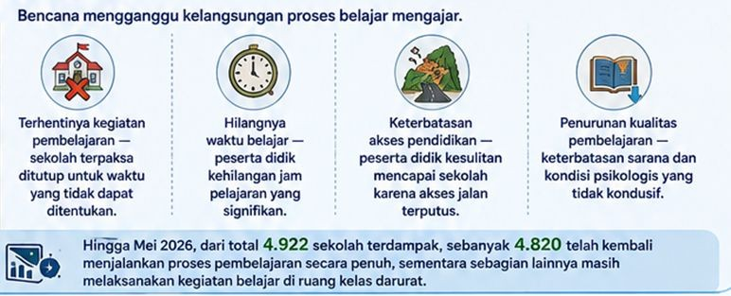
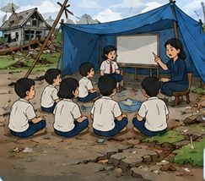
Dampak Bencana terhadap Satuan Pendidikan
3. Terganggunya Proses Pembelajaran

Slide 26
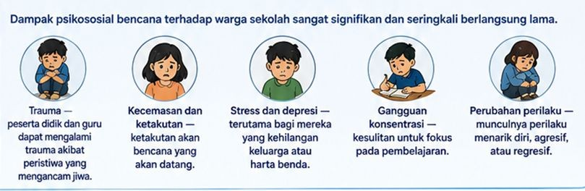
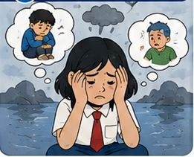
Dampak Bencana terhadap Satuan Pendidikan
4. Dampak Psikososial

Slide 27
Apa dampak yang paling mungkin terjadi di satuan pendidikan dan PTK Anda?

Slide 28
Kebijakan Terkait Penanggulangan Bencana untuk PTK
UU RI No 24 Tahun 2007 Tentang Penanggulangan Bencana
Permendikbud No 33 Tahun 2019 Tentang Penyelenggaraan Program Satuan Pendidikan Aman Bencana
SE Mendikdasmen No 1 Tahun 2026 Tentang Penyelenggaraan Pembelajaran pada Satuan Pendidikan Terdampak Bencana
Permendikdasmen No. 4 Tahun 2026 Tentang Perlindungan Bagi Pendidik dan Tenaga Kependidikan
Permendikdasmen No 6 Tahun 2026 Tentang Budaya Sekolah Aman dan Nyaman

Slide 29
Peran PTK dalam Penanggulangan Bencana
Sebelum Bencana (Prabencana)
  Meningkatkan pengetahuan dan kesadaran warga sekolah tentang kebencanaan.
  Memberikan edukasi kepada peserta didik mengenai cara menghadapi bencana.
  Mengenali potensi dan risiko bencana di lingkungan sekolah.
  Mengetahui jalur evakuasi, titik kumpul, dan lokasi aman.
  Mengikuti dan melaksanakan simulasi atau latihan evakuasi bencana.
  Membantu menyusun rencana kesiapsiagaan dan penanggulangan bencana sekolah.
  Menyiapkan perlengkapan darurat dan kebutuhan pertolongan pertama.
  Memastikan peserta didik mengetahui prosedur penyelamatan diri.

Slide 30
Peran PTK dalam Penanggulangan Bencana
2) Saat Bencana (Tanggap Darurat)
Menjaga ketenangan dan memberikan rasa aman kepada peserta didik.
Mengarahkan peserta didik untuk melakukan evakuasi dengan tertib.
Memastikan seluruh peserta didik dan warga sekolah menuju titik kumpul.
Membantu peserta didik yang membutuhkan bantuan khusus.
Melakukan pendataan peserta didik dan warga sekolah setelah evakuasi.
Memberikan pertolongan pertama sesuai kemampuan dan kewenangan.
Berkoordinasi dengan kepala sekolah, BPBD, tenaga kesehatan, dan pihak terkait.
Menyampaikan informasi yang benar dan menghindari penyebaran informasi yang tidak terverifikasi.

Slide 31
Peran PTK dalam Penanggulangan Bencana
3)Setelah Bencana (Pasca Bencana)
Mendukung pemulihan kegiatan belajar mengajar.
Memberikan dukungan psikososial dan pendampingan kepada peserta didik.
Membantu menciptakan kembali lingkungan sekolah yang aman dan nyaman.
Membantu pendataan kerusakan sarana dan prasarana sekolah.
Mengidentifikasi kebutuhan peserta didik dan warga sekolah terdampak.
Membantu koordinasi penyaluran bantuan.
Menyesuaikan proses pembelajaran dengan kondisi pascabencana.
Melakukan evaluasi terhadap penanganan bencana sebagai bahan perbaikan kesiapsiagaan ke depan.

Slide 32
Aktivitas Diskusi Kelompok (15 menit): “Satuan Pendidikan Terdampak Bencana”
Bayangkan terjadi gempa bumi saat kegiatan pembelajaran sedang berlangsung.
Beberapa ruang kelas mengalami kerusakan, sebagian peserta didik mengalami kepanikan, dan kegiatan belajar tidak dapat dilaksanakan seperti biasa.

Slide 33
Setelah mempelajari materi ini, apa satu hal yang akan saya ubah atau tingkatkan di satuan pendidikan saya agar lebih aman dan tangguh menghadapi bencana?

Slide 34
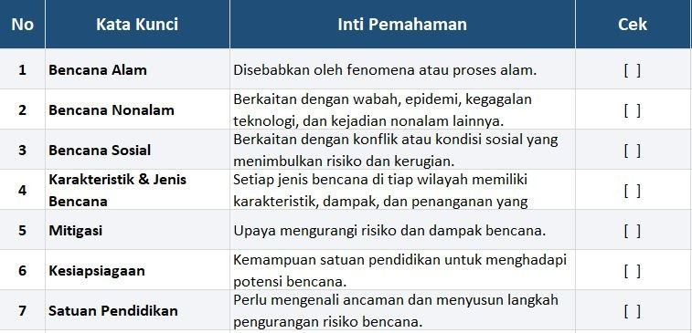
Kesimpulan

Slide 35
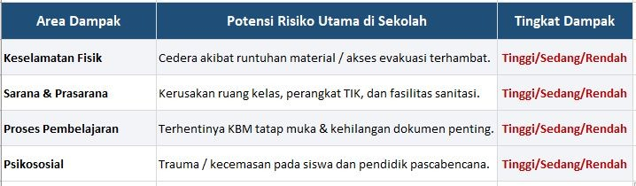
Kesimpulan
PTK berperan sebagai pendidik, pelindung, pengarah, koordinator, dan pendamping

Slide 36
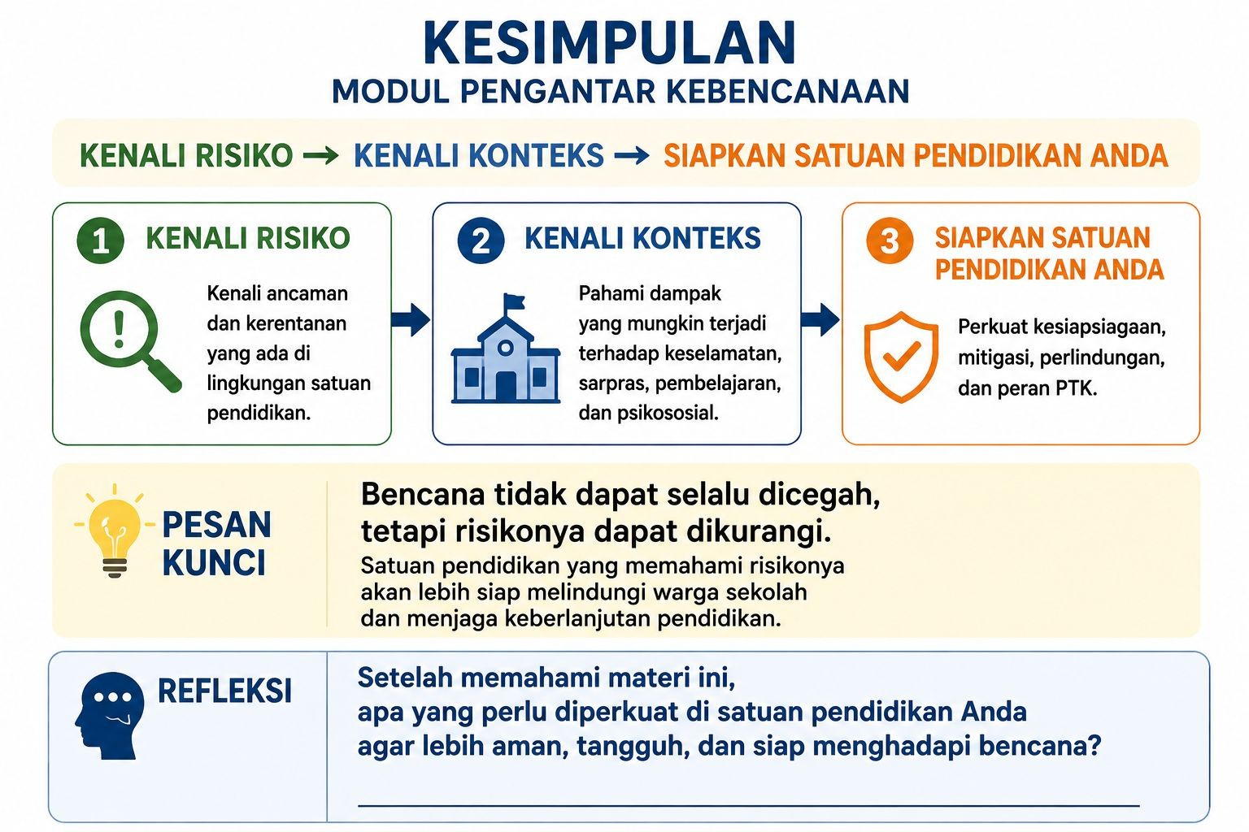

Slide 37
Evaluasi
Mengapa Indonesia termasuk negara yang memiliki berbagai jenis ancaman bencana?
Dari berbagai jenis bencana yang Anda ketahui, bencana apa yang menurut Anda paling berpotensi terjadi di lingkungan satuan pendidikan Anda? Mengapa?
Menurut Anda, apa ciri-ciri yang dapat digunakan untuk mengenali karakter suatu bencana?
Pernahkah Anda atau satuan pendidikan menghadapi situasi darurat akibat bencana? Bagaimana respons yang dilakukan saat itu?

Slide 38

Terima kasih..

